Slide 1
PyDrums
Волков Григорий

Slide 2
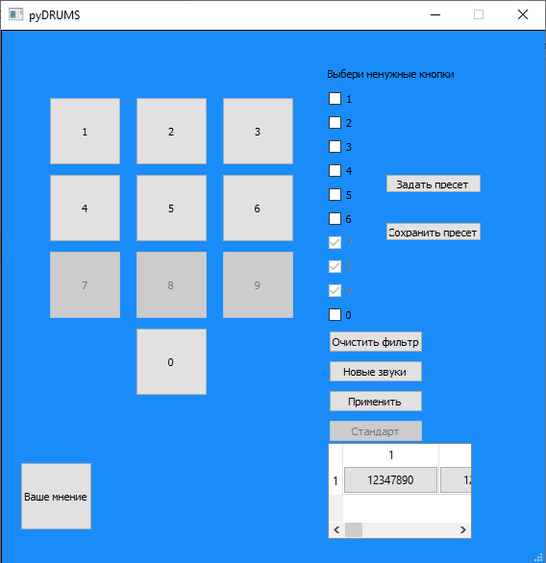
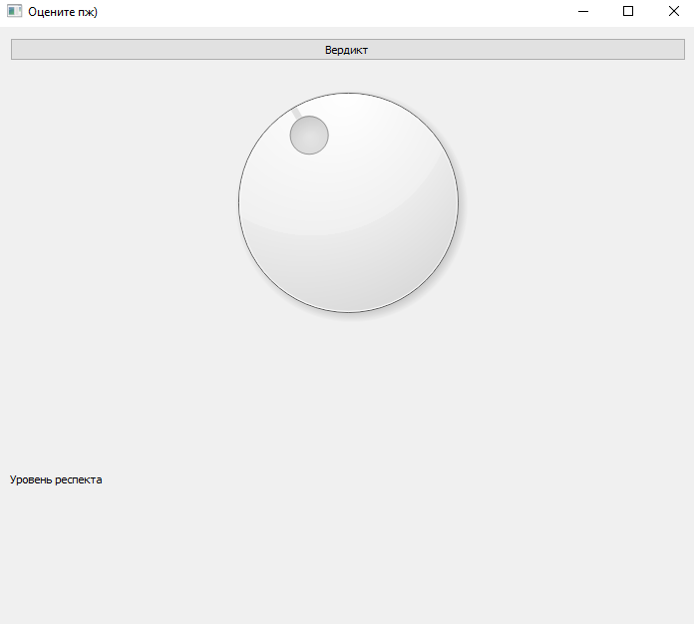
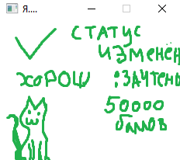
Идея: цифровое MIDI-устройство. Данное приложение может воспроизводить различные звуки с вашего пк. В его реализации я использовал ьщдули:
Sys
Os
PyQt5
Sqlite3
3 класса, 2 из которых дополнительные формы.

Slide 3
В будущем хотелось бы сделать более удобный подбор стандартных файлов и ползунки громкости

